Slide 1
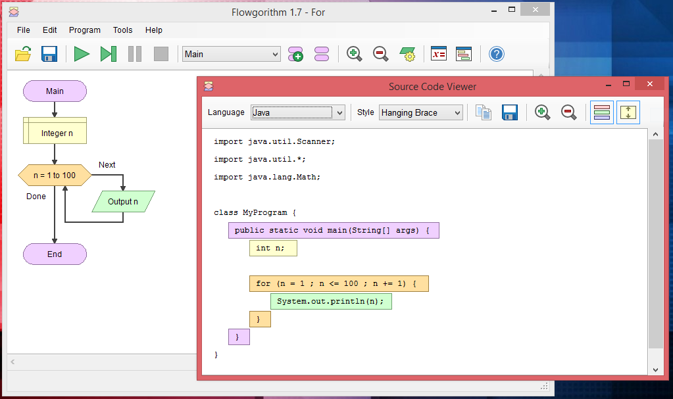
Flowgorithm
Escola Superior de Tecnologias de Tomar
2015/2016
Aplicação IDE
Trabalho Elaborado pelo grupo de Pesquisa:
Nº17806 – João Bandarra
Nº17809 – Tiago Rodrigues

Slide 2
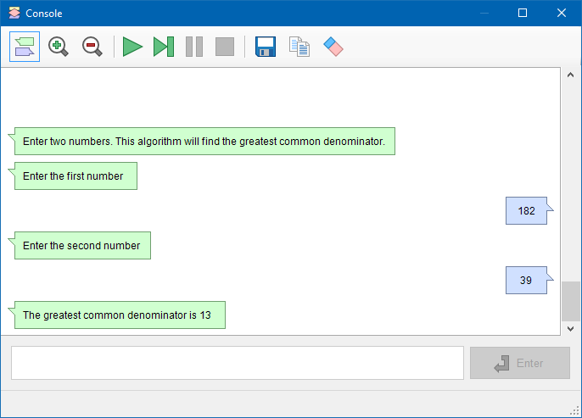
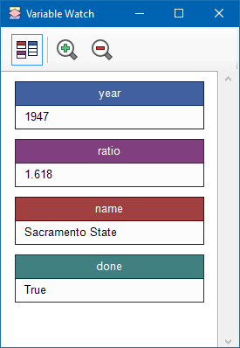
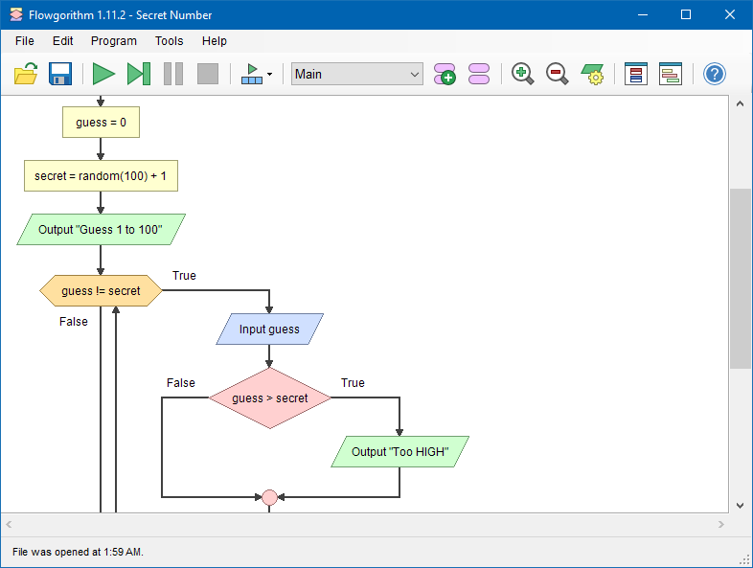
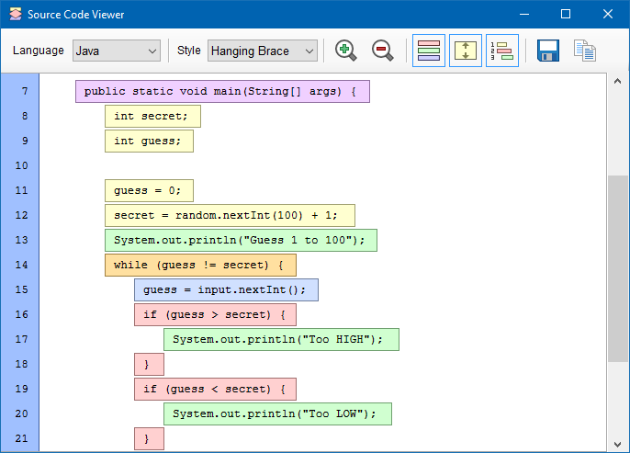
O que nos oferece?
Output diferente do habitual (bolhas e cores).
Contém uma janela de variáveis (cor própria para simplificar a sua identificação).
Conversor de fluxogramas para a linguagem de programação.

Slide 3
Linguagens suportadas pelo conversor
C++
C#
Delphi/Pascal
Java
Javascript
Lua
Perl
Python
QBasic
Ruby
Swift 2
Visual Basic .NET
VBA (Visual Basic fro aPlications)
Gaddis Pseudocode

Slide 4
Caracteristicas da Linguagem
Arrays dimensão única
Testes pré e pós ciclo
Recursividade segura (sem crash)
Operadores de linguagem C e BASIC suportados simultaneamente
Suporta funções com ou sem retorno

Slide 5
Suporta Multilinguagem
Chinês
Checo
Inglês (da América e do Reino Unido)
Francês
Galego
Alemão
Húngaro
Italiano
Japonês
Espanhol (de Espanha, México)
Castelhano
Português (de Portugal e do Brasil)

Slide 6
Mais
Vários estilos de visualização de fluxogramas.
Os fluxogramas podem ser a cores ou a preto e branco (impressão)
Os fluxogramas podem ser gravados com a extensão PNG
Contém “Layout Windows”
OS programas são gravados com a extensão XML

Slide 7
Site Oficial do Flowgorithm
Poderão ir ao site oficial, onde disponibilizam a aplicação de forma gratuita.
Contém um tutorial de aprendizagem inicial
Poderão desenvolver novas linguagens para a aplicação (adicionados por outrem).
Contem uma página com recursos (hiperligações) onde contem mais tutoriais, livros de programação, forúms.
Por fim contém uma documentação detalhada, onde para além do tutorial se pode encontrar também expressões, declarações, exemplos de programas, como os cálculos, ciclos, declarações if, arrays e funções.

Slide 8
Netgrafia
http://www.flowgorithm.org/

